Slide 1

Projekt „Zorientowani na rozwój kompetencji kluczowych” o numerze 2023-1-PL01-KA121-SCH-000132927 współfinansowany przez Unię Europejską, realizowany w Zespole Szkół Kształcenia Ustawicznego w Rzeszowie od 01.06.2023 do 31.08.2024. Dofinansowanie projektu z UE: 50 205,00 EUR.

Slide 2
Erasmus+ Portugalia 2024
Lekcja biologii i języka angielskiego

Slide 3
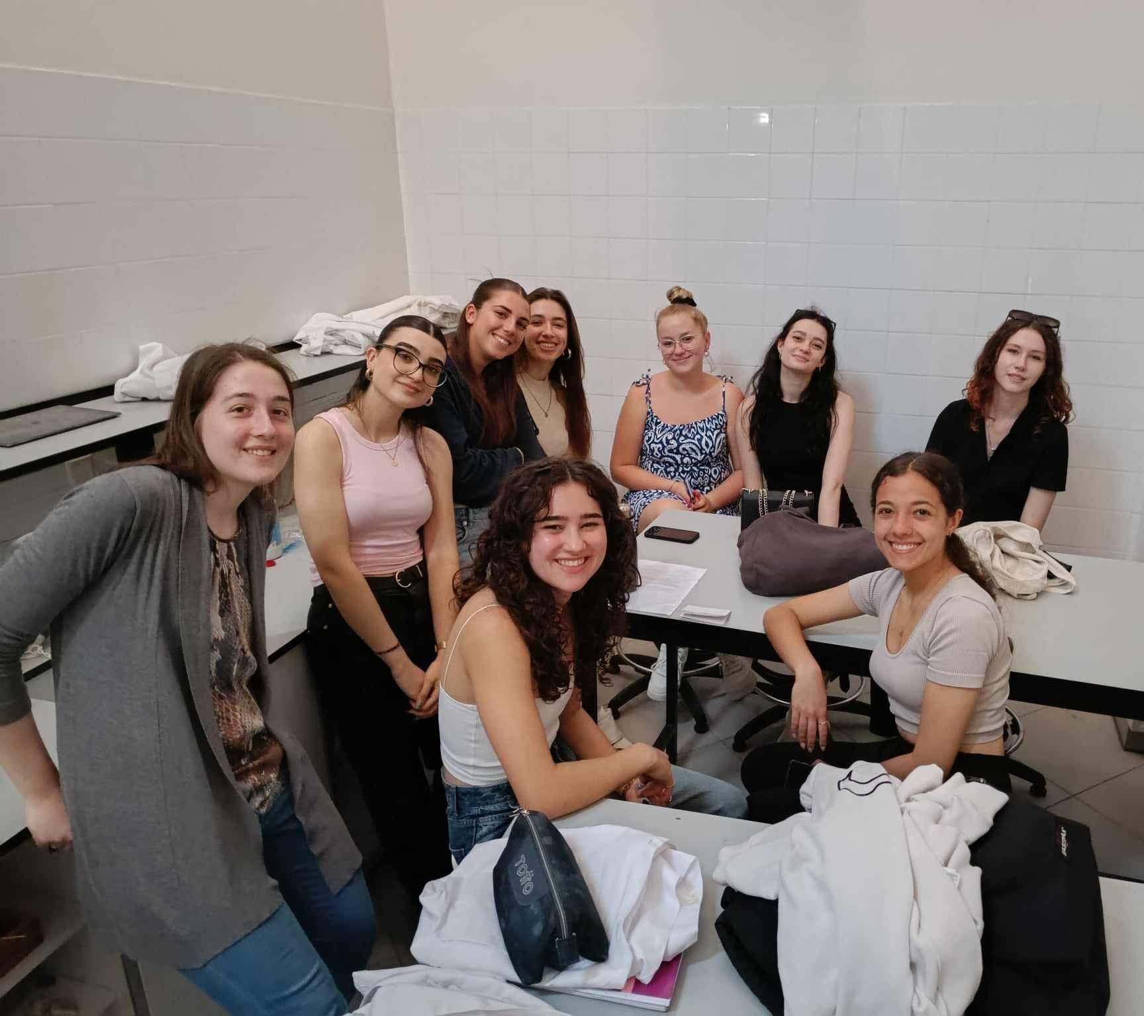

W trakcie drugiego dnia mobilności mieliśmy przyjemność uczestniczyć w wielu zajęciach z nauk ścisłych, jednak głównie w pamięć zapadła nam lekcja biologii przygotowana przez uczniów 12 klasy, po której zostaliśmy zaproszeni na pełną wiedzy i ciekawostek lekcję języka angielskiego, w której każdy z naszych uczniów chętnie wziął udział. Oczywiści dzień został jak zawsze zakończony grą w siatkówkę i przepięknym zachodem słońca.

Slide 4
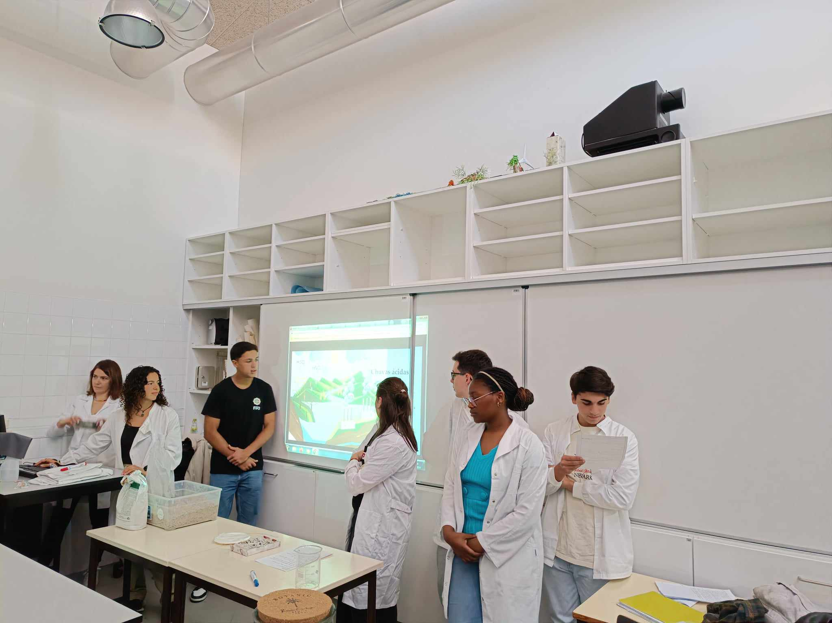
Lekcja biologii
W trakcie tych zajęć portugalscy uczniowie prezentowali nam swoje roczne prace zaliczeniowe, w których dodatkowo musieli ze względu na nas uwzględnić język angielski. Prezentacje w głównej mierze dotyczyły ekologii czy zanieczyszczenia wód i ziemi. Wraz z swoimi pracami mieli przygotowane różne doświadczenia.

Slide 5
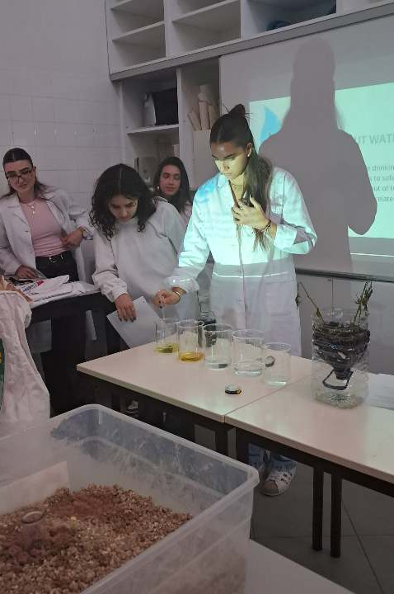
Doświadczenia na lekcji biologii
Pierwsze doświadczenie ukazywało wpływ zanieczyszczeń w wodzie i powietrzu na wzrost i rozwój roślin. Uczniowie używali różnych substancji aby odwzorować realny proces zanieczyszczeń w naszym otoczeniu.

Slide 6
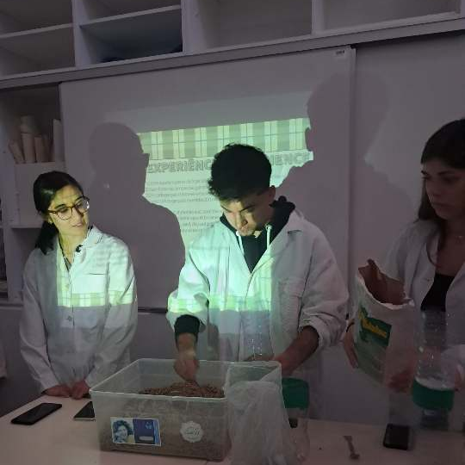
Doświadczenia na lekcji biologii
Podczas drugiego doświadczenia przedstawiono nam różne sposoby wykorzystywania materiałów codziennego użytku do filtracji wody.

Slide 7
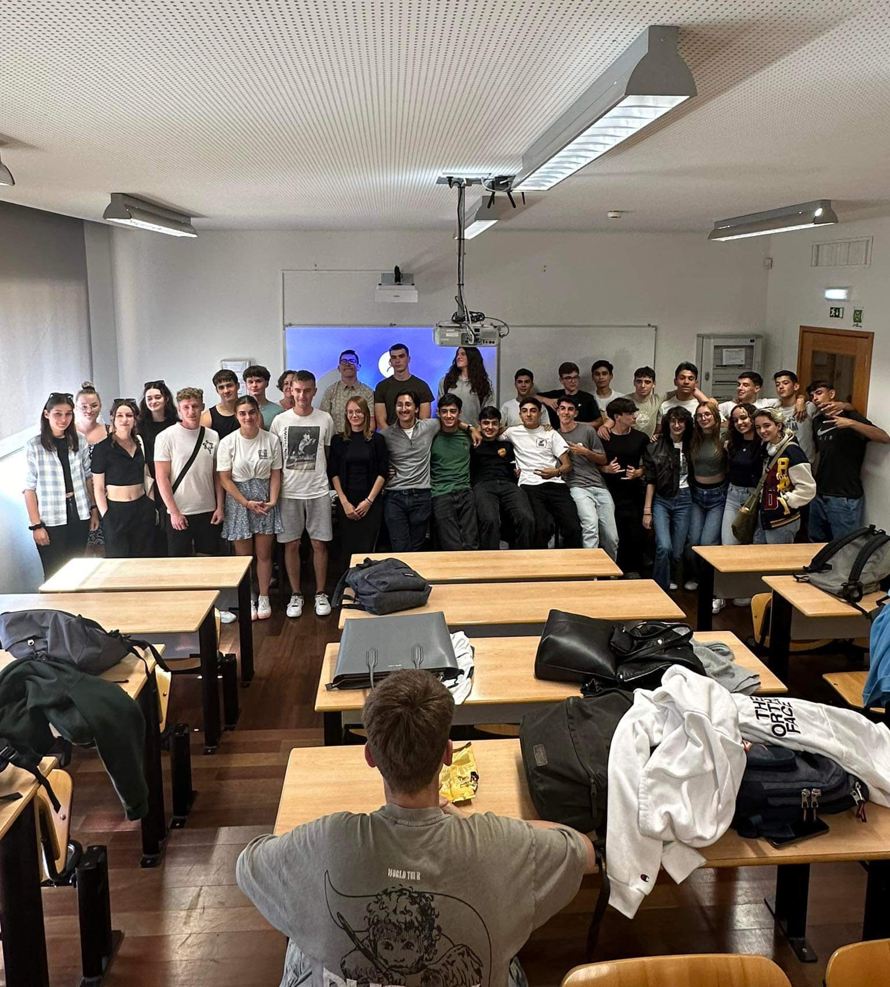
Lekcja języka angielskiego
Lekcja została poprowadzona przez panią Isabele, która opowiedziała nam o Portugali, jej różnych regionach z zwyczajach. Następnie miejscowi uczniowie zdradzili nam parę faktów o swoim miejscu zamieszkania i odbyli z nami zapoznawcze konwersacje.

Slide 8
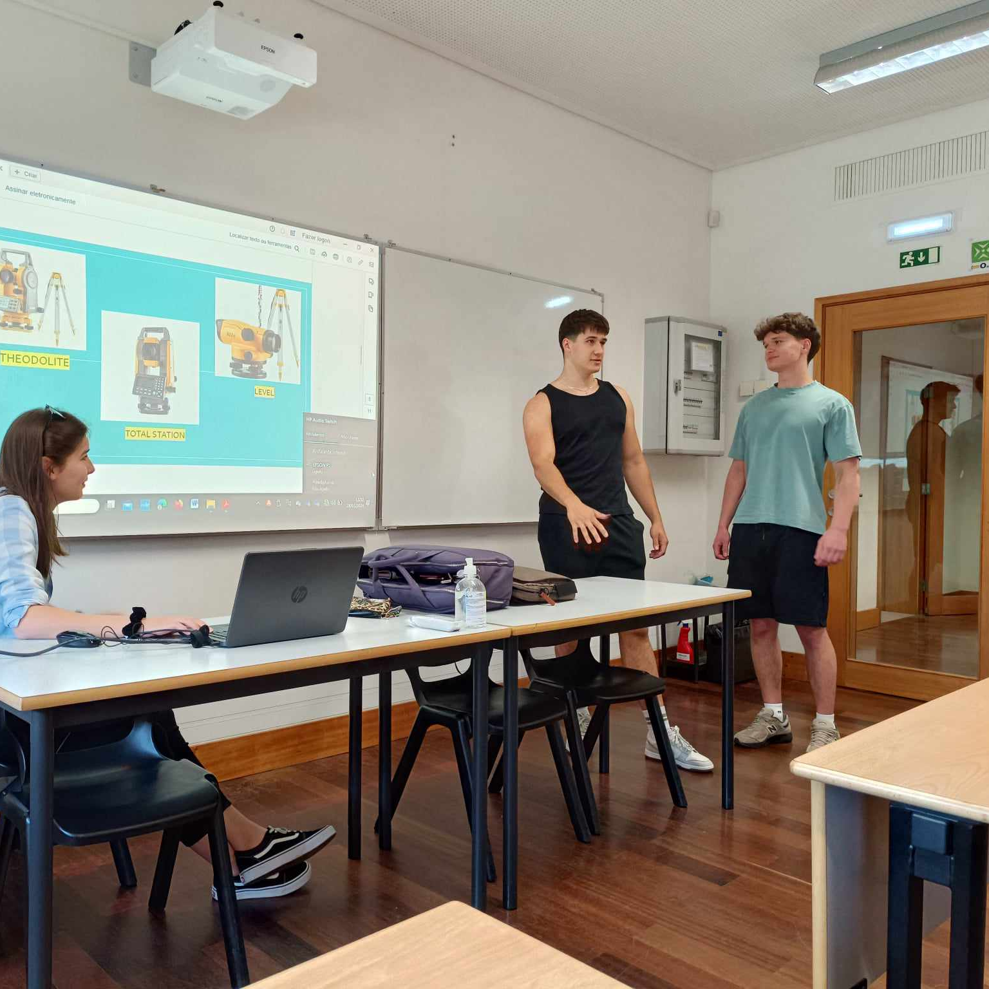
Lekcja języka angielskiego
Po poznaniu zwyczajów Portugalii nadszedł czas na pokazanie portugalskim uczniom przygotowanych wcześniej przez nas prezentacji o naszej szkole i kierunkach szkolenia w naszej szkole. Mimo początkowego stresu ostatecznie wszystko wyszło perfekcyjnie, a wszyscy słuchali z zainteresowaniem.

Slide 9
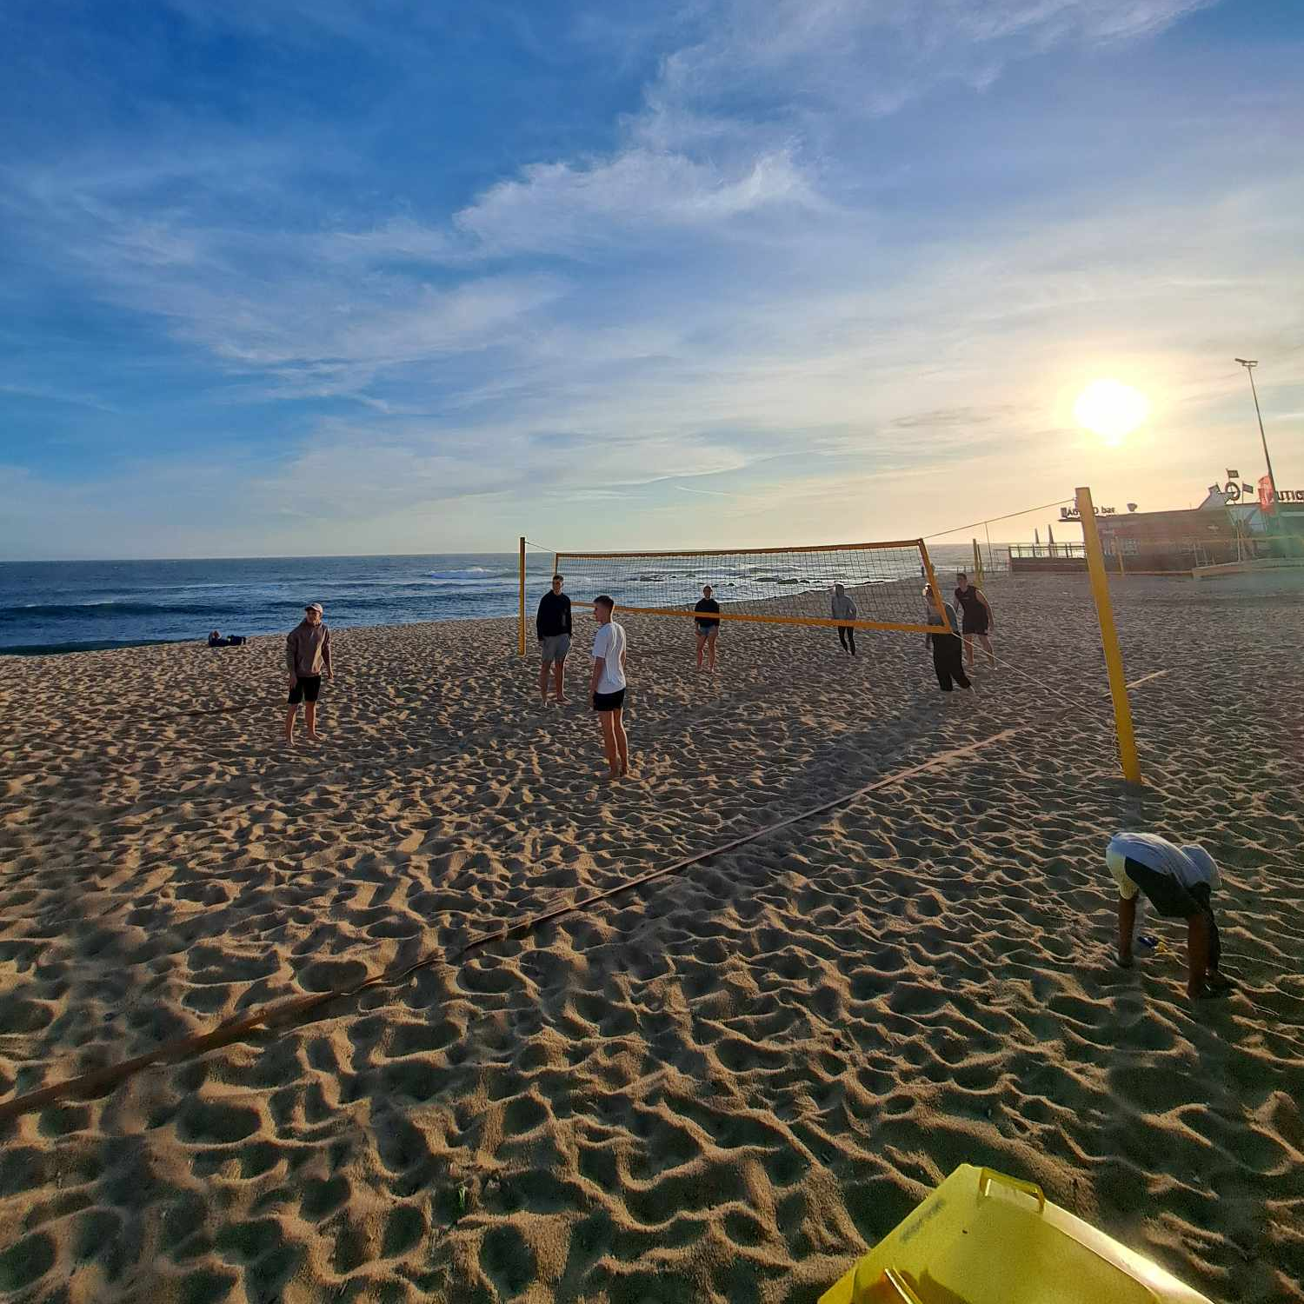
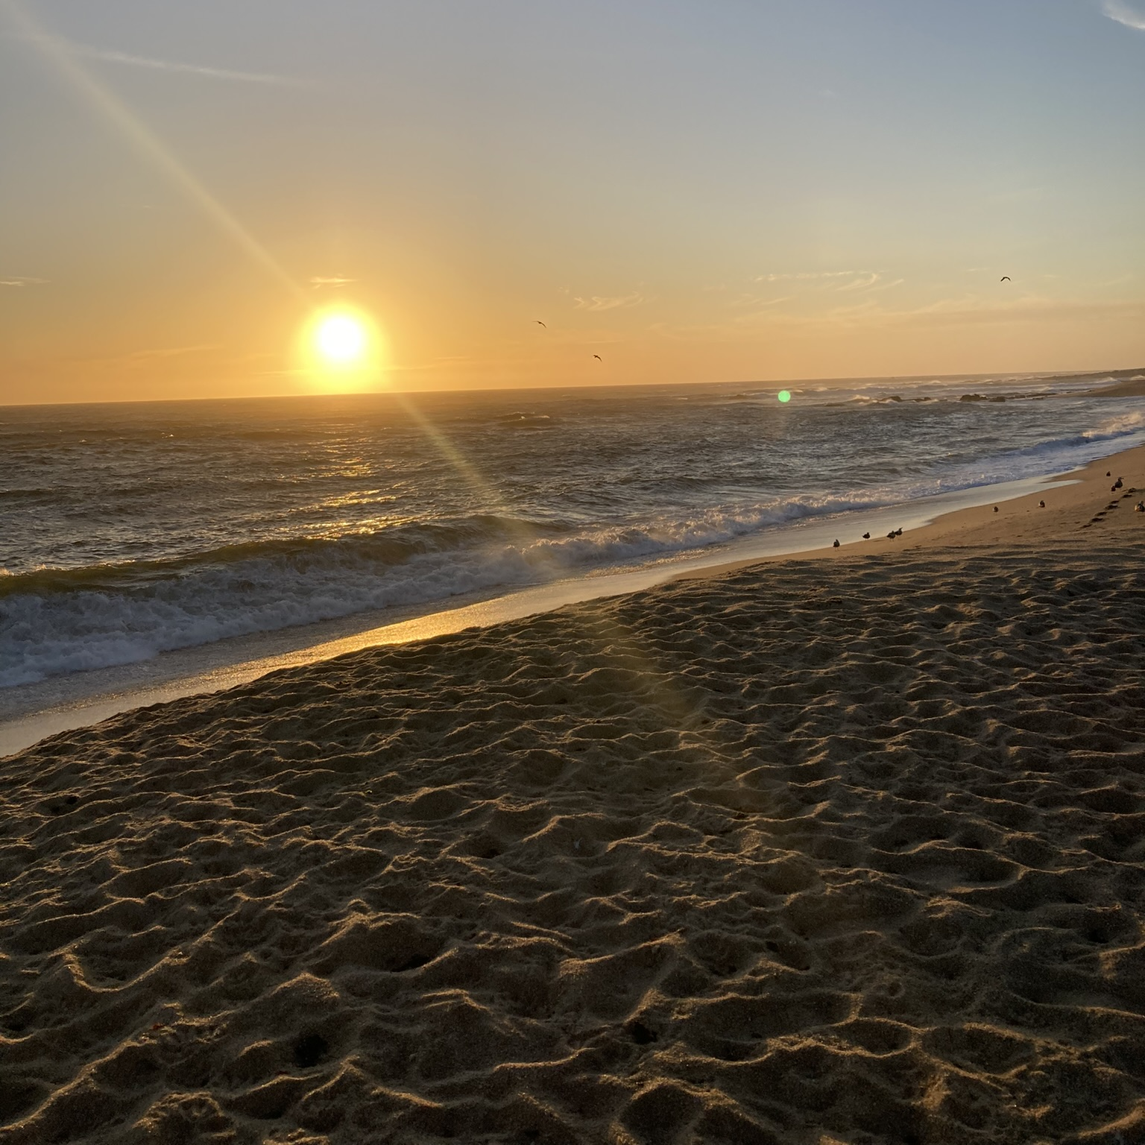
Po dniu ciężkiej nauki odpoczywaliśmy na plaży grając w piłkę siatkową i oglądając zachód słońca

Slide 10
Dziękujemy za uwagę

